Slide 1
HTML概念
HTML（Hyper Text Markup Language 超文本标识语言）
是一种用来制作超文本文档的简单标记语言。
用HTML编写的超文本文件称为HTML文件，也称Web文件。

Slide 2
万维网的工作过程
（1）确定网页文件URL（统一资源定位器），如为http：//www.edu.cn/app/exam.html。
（2）浏览器向DNS（域名服务器）发出请求，要求把域名www.edu.cn转化为IP地址。
（3）DNS进行查询后，向浏览器发出应答IP地址。
（4）HTTP协议工作阶段：浏览器向相应IP地址的80端口建立一条TCP连接的请求。
（5）连接建立成功后，浏览器发出一条请求传输网页的HTTP命令。
（6）服务器收到请求后，向浏览器发送相应网页文件。
（7）文件发送完成后，服务器主动关闭TCP连接。HTTP的工作过程结束。
（8）浏览器显示收到的网页文件。

Slide 3
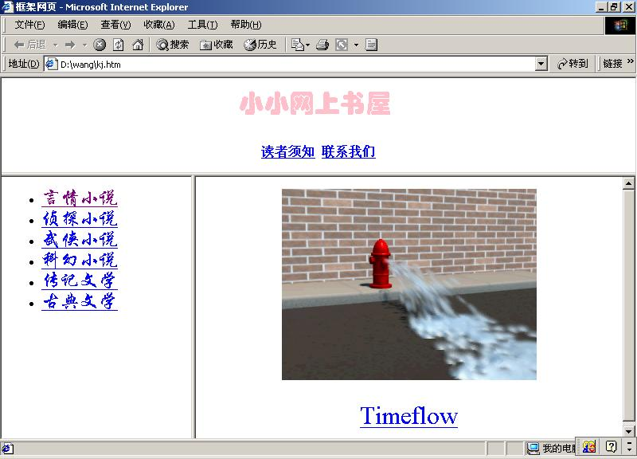

Slide 4
HTML 文件结构 (Document Structures)
<HTML>
<HEAD>
<title></title>
<meta>
</HEAD>
<BODY>
HTML 文件的正文
</BODY>
</HTML>

Slide 5
常见颜色的代码
颜色 | 颜色名和RGB值
黑色 | Black=”#000000”
银色 | Silver=”#c0c0c0”
红色 | Red=”#ff0000”
蓝色 | Blue=”#0000ff”
白色 | White=”#ffffff”
黄色 | Yellow=”ffff00”
绿色 | Green=”#00ff00”
海蓝色 | Aqua=”#00ffff”
粉色 | Pink=“#FFC0CB”

Slide 6
4.超级链接—普通超级链接1
超级链接是整个WWW应用的核心和基础。如果没有超级链接的概念，那么，我们现在所有的WWW的应用将不复存在。所以，对超级链接的掌握具有特殊重要的意义。

Slide 7
4.超级链接—普通超级链接2
超级链接是用锚元素<a>定义的
在<a>元素下，有元素属性href, href的属性值为一个URL地址
如：<a href=“http://www.hfut.edu.cn”>指向学校的超级链接</a>
如：<a href=“29.htm">普通超级链接</a>
例：021.html

Slide 8
4.超级链接—E-mail超级链接
超级链接可以指向E-mail地址
如：<a href=“mailto:admin@hfut.edu.cn">指向E-mail地址的超级链接</a>

Slide 9
4.超级链接—新开链接窗口
开一个新的(浏览器)窗口 (Target Window)
<a href="URL" target=“_blank"> ... </a>
例：023.htm

Slide 10
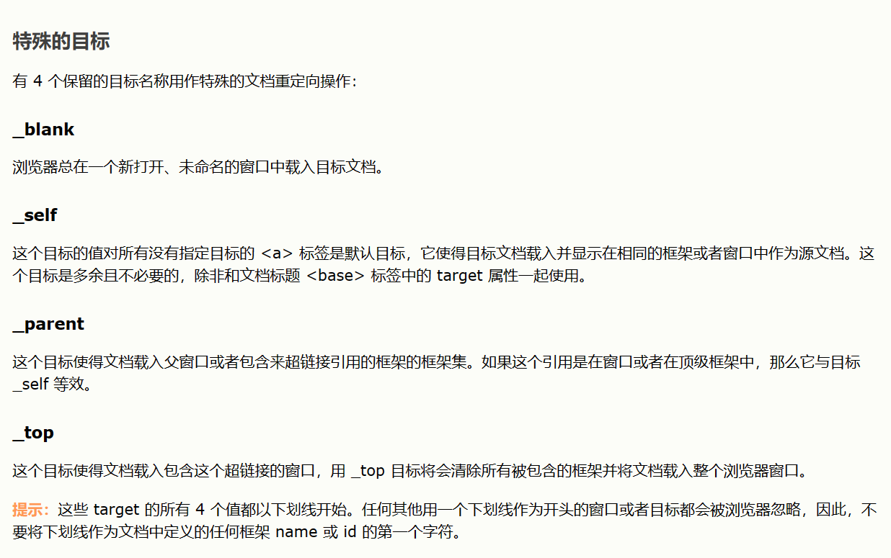

Slide 11
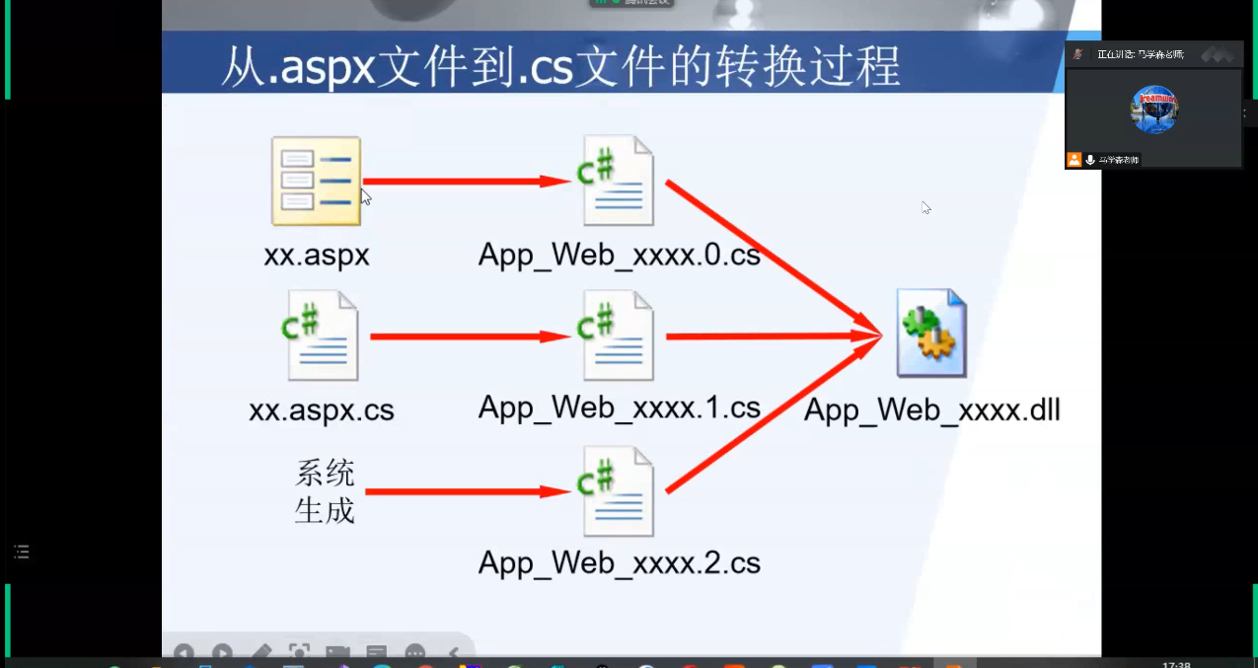

Slide 12
C#的类
C#的类
成员变量
成员函数
简单变量
属性
索引器
构造函数
自定义函数
新增
没有析构函数
Notes:
没有析构函数！为什么？其实在.net中，我们甚至没法显式地释放内存，自动内存处理会根据一定的算法在某个时候回收不再被使用的内存空间
公共和私有的写法也和C++不一样！

Slide 13
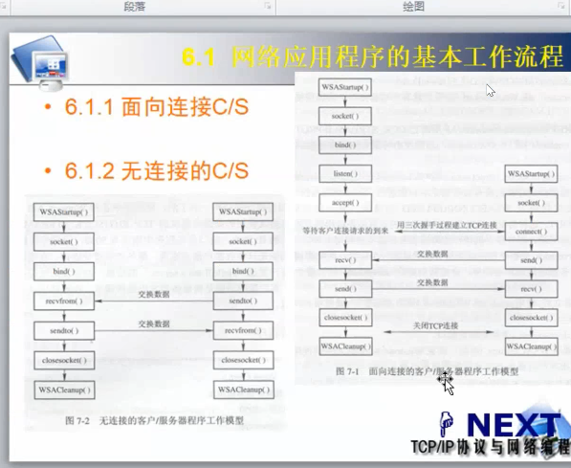

Slide 14
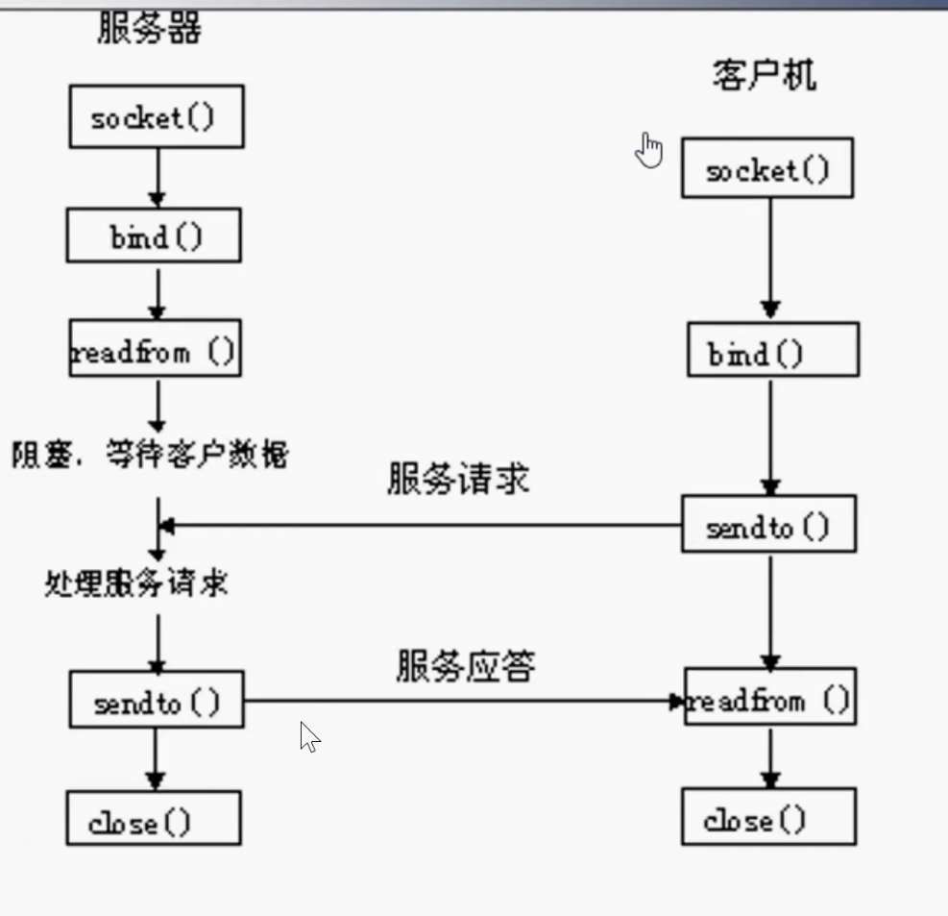

Slide 15
